Slide 1
Лихановские чтения как основа нравственного воспитания на уроках литературы
Учитель русского языка и литературы МКОУ Шумская СОШ: Карпова Е.В.

Slide 2
Значение нравственного воспитания на уроках литературы
Литература формирует духовный облик и нравственные ориентиры молодого поколения
Литература отвечает за первостепенные задачи:
духовно-нравственное развитие,
воспитание
социализация

Slide 3
Задачи учителя-словесника
Учитель литературы должен каждый урок сделать нравственным.
Урок литературы – это разговор с поколением будущего о вечных вопросах Жизни: любви и дружбе, чистой совести и правде, о человеке и человечестве, о душе и духовности.

Slide 4
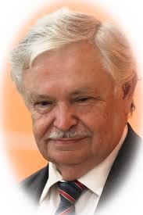
Литературные чтения
Альберт Анатольевич Лиханов (1935-2021) – писатель, активный общественный деятель, педагог.
Литературные чтения – это погружение в творчество писателя, пробуждение интереса к личности автора и его произведениям

Slide 5
Нравственные вопросы
Можно ли женщину, отказавшуюся от своего больного ребенка, назвать матерью?
Можно ли Вадьку осуждать за то, что он « шакалит» в столовой?
Почему учитель тратит все свои деньги на витамины голодным детям?
Что можно сказать о человеке, который говорит следующие слова: «Голод убивает всякий стыд»?

Slide 6
Письмо литературному герою
Я боялась за вас, но вы выжили.
Ты смелый, заботливый, ответственный брат. Твоя выносливость поразила меня.
Коля, ты очень хороший друг.
Спасибо, Анна Николаевна,за все. Мы помним войну и не забудем ее никогда

Slide 7
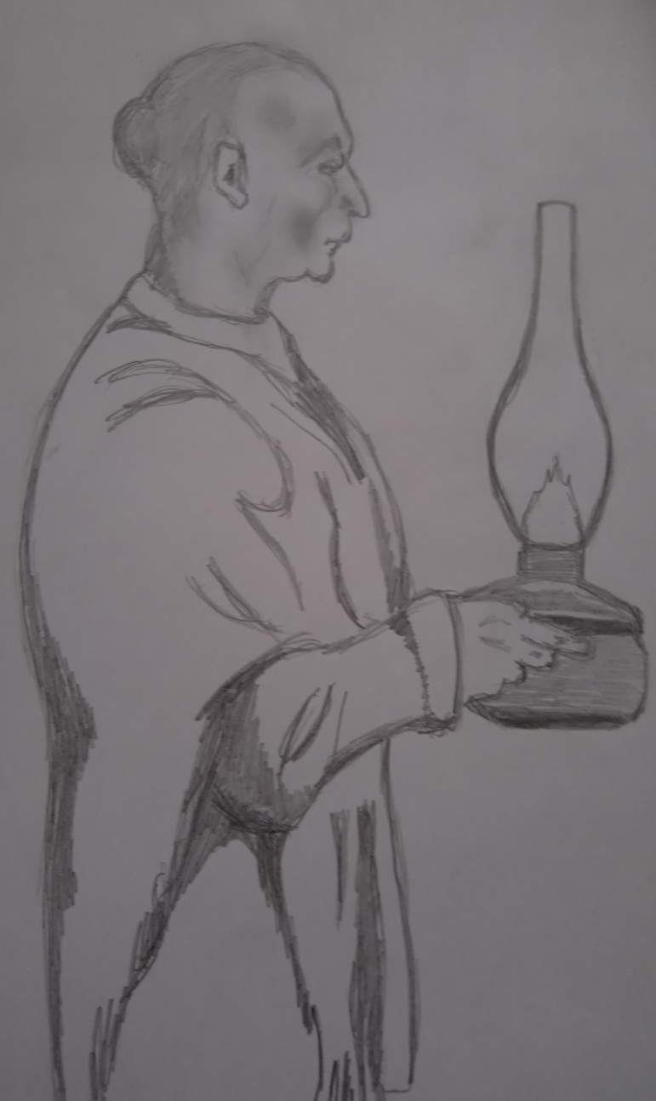
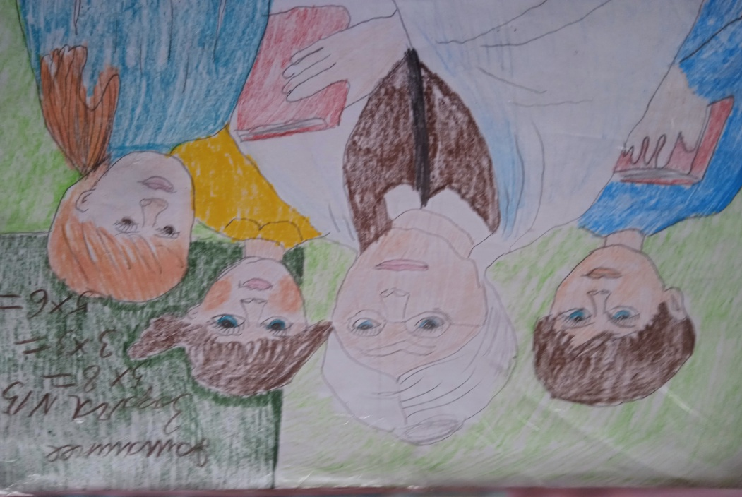
Конкурс рисунков

Slide 8
Конкурсное чтение прозы А. Лиханова

Slide 9
Уроки по творчеству А.А. Лиханова

Slide 10
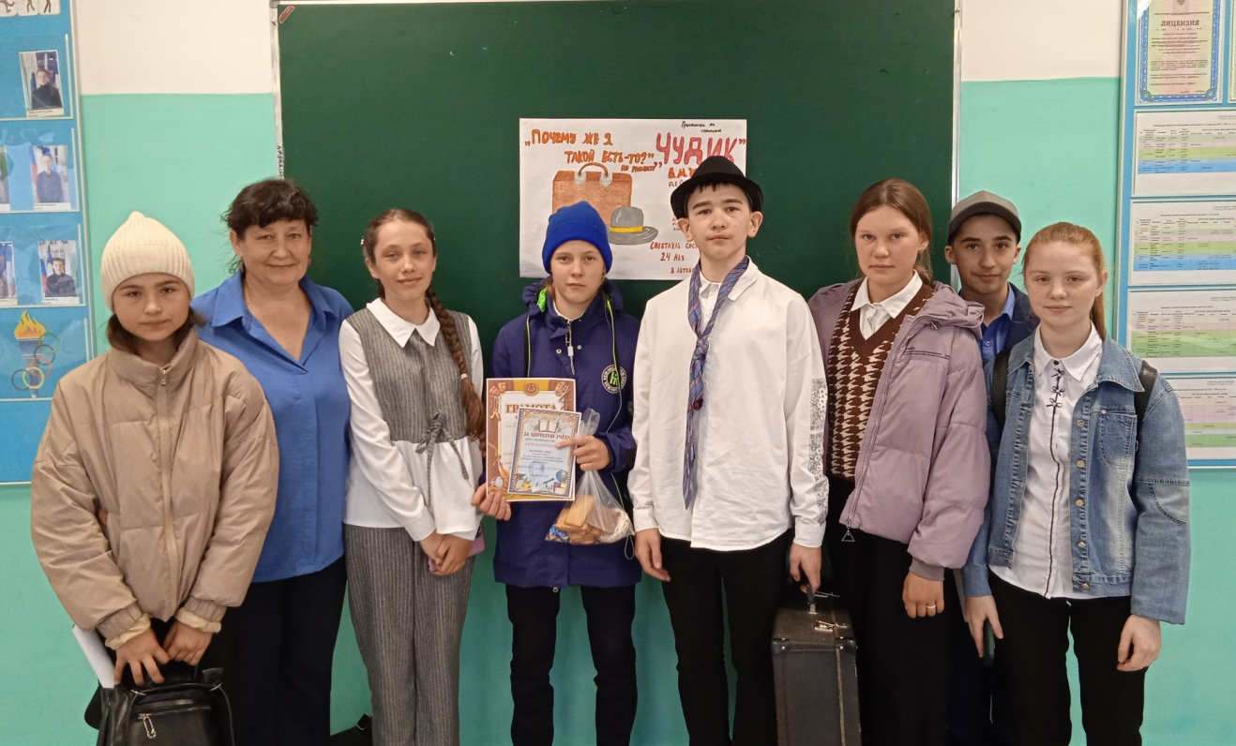
Театральная постановка

Slide 11
Продолжение работы по произведениям А,А. Лиханова
Выпуск литературной газеты по творчеству А.А.Лиханова (5-11 классы)
Литературный турнир по произведениям А.А.Лиханова (5 – 8 классы)
Конкурс презентаций по творчеству А.А. Лиханова( 9 -11 классы)
Премьера спектакля школьного клуба «Родник» по повести Лиханова «Деревянные кони» «Чужого горя не бывает»

Slide 12
Слово –сильное оружие
Произведения А.А.Лиханова – благодатная почва, на которой можно вырастить высоконравственных людей.
Учитель литературы – воспитатель ума и души.

Slide 13
Спасибо за внимание!

